Slide 1


Slide 2
Capítulo 8
Amplificadores de grandes sinais

Slide 3
INTRODUÇÃO
Classe do amplificador
Amplicadores de potência classe A
Amplicadores de potência classe B
Amplicadores de potência classe AB
Amplicadores de potência classe C
Amplicadores chaveados

Slide 4
CALOR = P_{ENTRADA} - P_{SAÍDA}
Alta eficiência significa menos calor.
Sinal de entrada
Sinal de saída
Amplificador
De Potência
P_{ENTRADA}
P_{SAÍDA}
Eficiência =
P_{ENTRADA}
P_{ENTRADA}

Slide 5
Eficiência
A potência CC fornecida a um amplificador é P_{ENTRADA} = V_{CC} x I_{CC}
Eficiência = P_{SAÍDA}/P_{ENTRADA} x 100%
A máxima eficiência para amplificadores Classe A com resistência de coletor CC e uma resistência de carga separada de 25%.
Os Classe A são frequentemente não aceitos quando watts de potência são exigidos.

Slide 6
As maiores classes de operação de amplificadores
I_{C}
I_{C}
A
B
t
t
I_{C}
I_{C}
I_{SAT}
C
D
t
t

Slide 7
Quiz sobre classe e eficiência
50%
Se P_{SAÍDA} = 100 W e P_{ENTRADA} = 200 W, a eficiência é de _________.
100%
A eficiência de um amplificador ideal é __________.
calor
Quando a eficiência é baixa, boa parte da entrada é convertida em ________.
A
Um amplificador que conduz para o ciclo inteiro opera em Classe _______.
Um amplificador que conduz para meio ciclo opera em Classe _______.
B

Slide 8
Um amplificador de grande sinal também pode ser chamado de amplificador de potência.
Este amplificador classe A possui uma grande corrente coletora quiescente.
V_{CC}
18 V
I_{B} =
=
= 15 mA
R_{B}
1,2 kW
I_{C} = b x I_{B} = 60 x 15 mA = 0,9 A
R_{B} = 1,2 kW
R_{L} = 12 W
V_{CC} = 18 V
C
b = 60
B
C_{C}
E

Slide 9
V_{CC}
18 V
I_{SAT} =
=
= 1,5 A
Este um amplificador classe A.
R_{L}
12 W
Q
25 mA
1,4
1,2
20 mA
1,0
15 mA
I_{C} em A
0,8
10 mA
0,6
0,4
5 mA
0,2
0 mA
0
2
4
6
8
10
12
14
16
18
V_{CE} em volts
P_{C} = V_{CE} x I_{C} = 7,2 V x 0,9 A = 6,48 W

Slide 10
Este é um amplificador classe B.
Sua dissipação de potência quiescente é zero.
25 mA
1,4
1,2
20 mA
1,0
15 mA
I_{C} em A
0,8
Q
10 mA
0,6
0,4
5 mA
0,2
0 mA
0
2
4
6
8
10
12
14
16
18
V_{CE} em Volts
P_{C} = V_{CE} x I_{C} = 18 V x 0 A = 0 W

Slide 11
25 mA
1,4
Classe B
1,2
20 mA
1,0
15 mA
0,8
10 mA
0,6
0,4
5 mA
0,2
0 mA
0
2
4
6
8
10
12
14
16
O sinal coletor
é muito distorcido para
aplicações lineares.

Slide 12
A simetria complementar de um amplificador classe B push-pull possui linearidade aceitável para algumas aplicações.
+V_{CC}
C
NPN
B
E
E
B
PNP
C

Slide 13
Classe B
NPN
PNP

Slide 14
Uma vez que o potencial de junção base-emissor
é 0,7 V, há certa distorção de cruzamento.
+V_{CC}
C
NPN
B
E
E
B
PNP
C

Slide 15
A distorção de cruzamento é eliminada ao se aplicar certa polarização direta aos transistores (classe AB).
+V_{CC}
C
NPN
B
E
1,4 V
E
B
PNP
C

Slide 16
A dissipação de potência quiescente é moderada para classe AB.
A eficiência é muito maior que na classe A.
1,4
1,2
1,0
Q
I_{C} em A
0,8
0,6
0,4
0,2
0
2
4
6
8
10
12
14
16
18
V_{CE} em Volts

Slide 17
Uma carga conectada em ponte fornece quatro vezes a potência
de saída para uma tensão de alimentação e resistência de carga.
Amplificador de terminal único
Amplificador ponte
+V_{CC}
+V_{CC}
Cap. requerida
Máx. = 2 x V_{CC}
+V_{CC}
R_{L}
Máx. = V_{CC}
2
R_{L}
Máx.
Máx.

Slide 18
Quiz sobre classes A, B e AB
centro
Amplificadores classe A são polarizados para operar perto do ________da reta de carga.
ponto de corte
Amplificadores classe B possuem seus pontos Q no ______________.
180º
O ângulo de condução para a classe B é ______.
push-pull
Para reduzir a distorção, dois transistores classe B são posicionados em __________.
cruzamento
Classe AB é uma solução para distorção de _____________.

Slide 19
A
1.4
1.2
1.0
AB
0.8
B
0.6
0.4
0.2
C
0
2
4
6
8
10
12
14
16
18
A classe de um amplificador
é determinada pela polarização
que estabelece o ponto Q.
A classe C é estabelecida pela polarização
reversa da junção do emissor-base.

Slide 20
Ângulos de condução & eficiências teóricas máximas:
Classe A = 360º 50 %*
Classe B = 180º 78,5 %
Classe AB @ 200º (entre A & B)
Classe C @ 90º 100 %
* Amplificadores classe A são raramente conduzidos à saída máxima e tipicamente proporciona muito menos eficiência.

Slide 21
Amplificador Classe C
V_{CC}
Circuito Tanque
C
O transistor está
desligado na maior parte
do ciclo de entrada
e o ângulo de condução
é pequeno
B
C_{C}
E
R_{B}
V_{BB}
V_{BB} polariza reversamente a junção base-emissor.

Slide 22
0,7 V
V_{BB}
V_{BE} onda senoidal
Ondas senoidais de um
amplificador classe C
(com circuito tanque)
0 A
I_{C} onda senoidal
V_{CE} onda senoidal
Baixo V_{CE} quando I_{C} flui

Slide 23
Amplificador classe C com polarização de sinal
V_{CC}
C
B
C_{C}
E
R_{B}
A junção base-emissor
retifica o sinal de
entrada e dá carga a C_{C}.
A polarização de sinal aumenta quando o sinal de entrada aumenta em amplitude.

Slide 24
Três modos de operação de transistores:
I_{B} = 0
I_{B} > 0
I_{B} >> 0
Corte
Linear
Saturação
P_{C} = 0 em dois desses modos

Slide 25
Um amplificador chaveado usa um sinal de entrada retangular para conduzir o
transistor rapidamente entre o corte e a saturação.
A eficiência é bastante alta.
Esses também são chamados
de amplificadores classe D.
C
B
E
R_{B}

Slide 26
Se a frequência de chave for uma boa opção sendo mais
alta do que a frequência de sinal, um amplificador
classe D é capaz de amplificação linear. Modulação
por largura de pulso e um filtro de demodulação
são frequentemente usados.
Sinal PWM
Sinal de entrada

Slide 27
PWM
LPF
O filtro de demodulação rejeita
a frequência de chave.

Slide 28
De análogo para código de modulação de pulso para modulação de largura de pulso
Sinal Analógico
0101010101010100
1001010101010100
1111010101010100
1001010101010100
0101010101010100
0001010101010100
0000001010111011
0001010101010100
0101010101010100
Sinal PCM
Sinal PWM

Slide 29
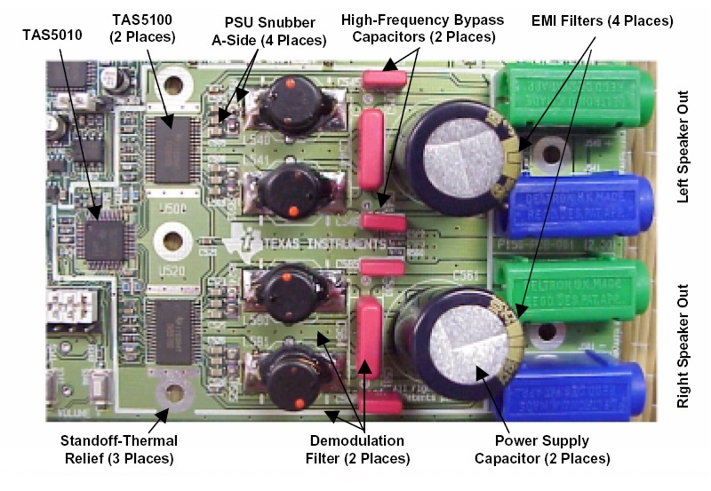
Modulação de código de pulso serial (entrada)/modulação de largura de pulso (saída)

Slide 30
Quiz sobre classe C e D
tanque
Amplificadores classe C usam circuitos _______ para restaurar sinais senoidais.
reversa
A junção base-emissor em um amplificador classe C possui polarização ________ .
100%
A máxima eficiência teórica para a clases C é de ___________.
chave
Amplificadores classe D são também conhecidos como amplificadores __________.
Amplificadores classe D empregam uma variação de ciclo conhecida como _________.
PWM

Slide 31
REVISÃO
Classe do amplificador
Amplicadores de potência classe A
Amplicadores de potência classe B
Amplicadores de potência classe AB
Amplicadores de potência classe C
Amplicadores chaveados

